Slide 1

.Net大作业
社团管理平台Demo
汇报人 ：魏心宇 时间：2020年11月

Slide 2
1 . 选题动机
The user can demonstrate on a projector or computer
目 录
2 . 软件功能
The user can demonstrate on a projector or computer
CONTENT
3 . 技术路线
The user can demonstrate on a projector or computer
4 . 创新点
The user can demonstrate on a projector or computer

Slide 3
PART 01
选题动机
The user can demonstrate on a projector or computer or print the it into a film to be used in a wider field

Slide 4
print the presentation and make it into a film to be used in a wider field
选题动机
●MSC：Microsoft Club WHU：武汉大学微软俱乐部。旨在加强技术学习交流、增强学习氛围。
●Web开发是很基础、很重要的程序员技能；
●MSC社团本身需要一个网页平台
●开发一个Demo实现最基础的功能，便于同学们进行后续开发和学习
文字添加
此处
文字添加
此处
文字添加
此处
文字添加
此处

Slide 5
PART 02
软件功能
The user can demonstrate on a projector or computer or print the it into a film to be used in a wider field

Slide 6
print the presentation and make it into a film to be used in a wider field
软件功能
●不同身份的登录认证：管理员身份 & 普通用户身份；
●公告服务：管理员可以发布、删除、编辑公告；普通用户只能查看
●人事服务：管理员可以增加、删除、编辑、修改社团成员的人事信息；普通用户无权访问人事信息
●博客服务：可以发布博客，简单的记录社团会议或活动
●财务明细：管理员可以记录社团的财务情况；普通成员无权访问财务信息
文字添加
此处
文字添加
此处
文字添加
此处
文字添加
此处

Slide 7
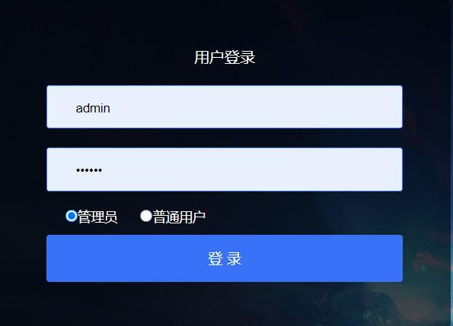
print the presentation and make it into a film to be used in a wider field
登录
●若用户名/密码不正确，有相应提示。
●下一步开发计划：用户加入头像。
文字添加
此处
文字添加
此处
文字添加
此处
文字添加
此处

Slide 8
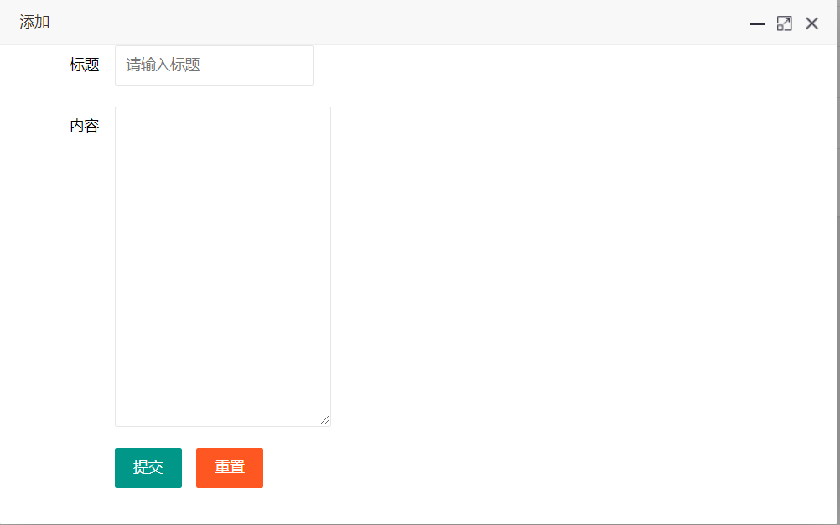
print the presentation and make it into a film to be used in a wider field
添加公告
●若格式不正确（内容过长），有相应提示。
●下一步开发计划：使用md编辑器插件。
文字添加
此处
文字添加
此处
文字添加
此处
文字添加
此处

Slide 9
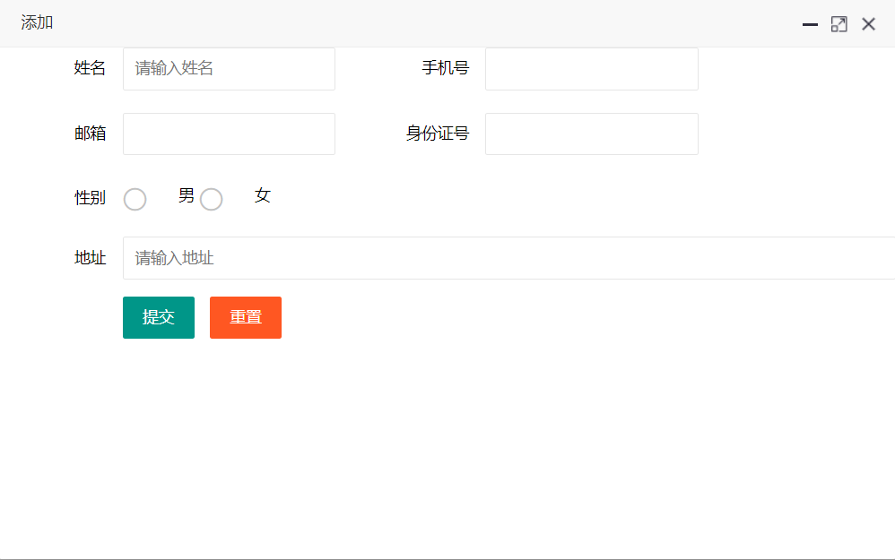
print the presentation and make it into a film to be used in a wider field
人事信息
●若格式不正确，有相应提示。
●下一步开发计划：加入照片。
文字添加
此处
文字添加
此处
文字添加
此处
文字添加
此处

Slide 10
PART 03
技术路线
The user can demonstrate on a projector or computer or print the it into a film to be used in a wider field

Slide 11
print the presentation and make it into a film to be used in a wider field
技术路线
●Vue.js是一款流行的JavaScript前端框架，旨在更好地组织与简化Web开发。Vue所关注的核心是MVC模式中的视图层，同时，它也能方便地获取数据更新，并通过组件内部特定的方法实现视图与模型的交互。
●layui 是一款采用自身模块规范编写的前端UI 框架，遵循原生HTML/CSS/JS 的书写与组织形式，提供丰富的网页组件可供使用。
●asp.net MVC framework是微软在ASP.NET中所添加的一组类别库，这组类别库可以使用经典的Model-View-Controller的设计模式来开发ASP.NET的应用程序。
●SqlServer是微软公司所推出的关系数据库解决方案，和asp.net集合紧密，读写性能很高。
文字添加
此处
文字添加
此处
文字添加
此处
文字添加
此处

Slide 12
PART 04
创新点
The user can demonstrate on a projector or computer or print the it into a film to be used in a wider field

Slide 13
print the presentation and make it into a film to be used in a wider field
创新点
●使用vue.js较为独立地开发前端页面。
●layui提供的美观组件。
文字添加
此处
文字添加
此处
文字添加
此处
文字添加
此处

Slide 14
2020
感谢您的观看
The user can demonstrate on a projector or computer or print the it into a film to be used in a wider field

